Slide 1
고 급 문 제 해 결
ITEC0415
Advanced Problem Solving
<문제 16.3>
2차원 배열 순회 방법 개수
2018117543 한재성

Slide 2
Chapter 9 Dynamic Programming
Notes:
자! 우선 첫 번째 문제점. 바로 전 세계적 노인 인구의 증가입니다.

Slide 3
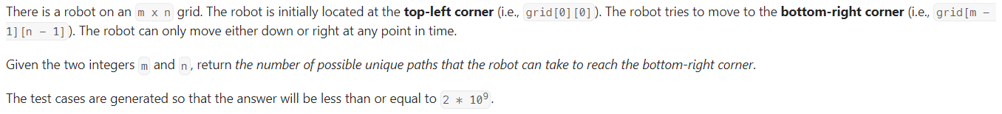
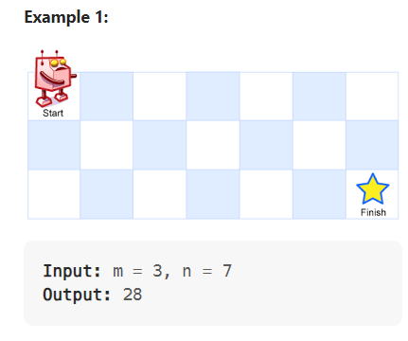
16.3 - 2차원 배열 순회 방법 개수
ITEC0415
Advanced Problem Solving

Slide 4
Idea
ITEC0415
Advanced Problem Solving
1 1 1 1 1 1
1 1

Slide 5
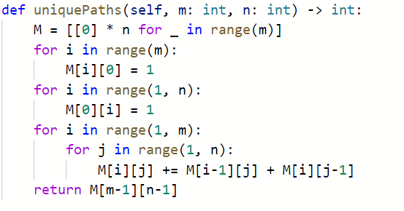
Code
ITEC0415
Advanced Problem Solving

Slide 6

응용 1. 공간 복잡도 줄이기
ITEC0415
Advanced Problem Solving
1 1 1 1 1 1
1 1 1 1 1 1
1 1
1 1
$$Space complexity= O(\min\left(m, n\right))$$

Slide 7
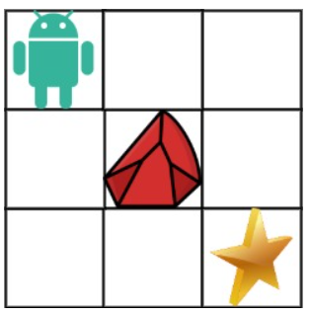
응용 2. 장애물
ITEC0415
Advanced Problem Solving

Slide 8
Idea
ITEC0415
Advanced Problem Solving
1 … 1
0 … 0
…1
0
0 … 0

Slide 9
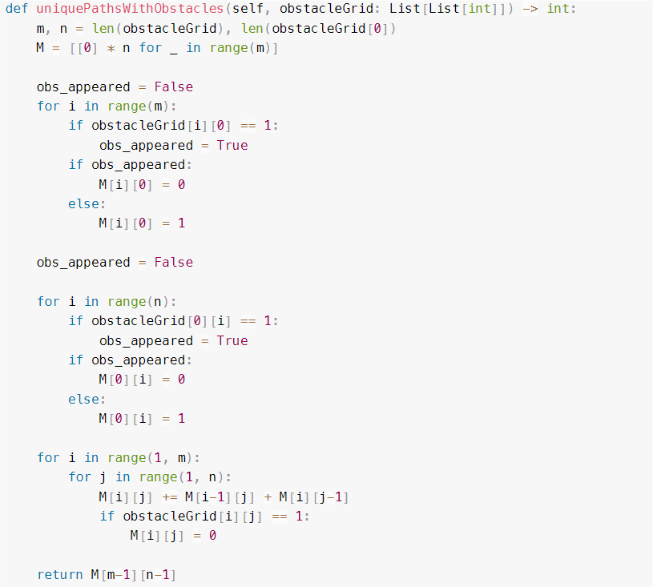
code
ITEC0415
Advanced Problem Solving

Slide 10
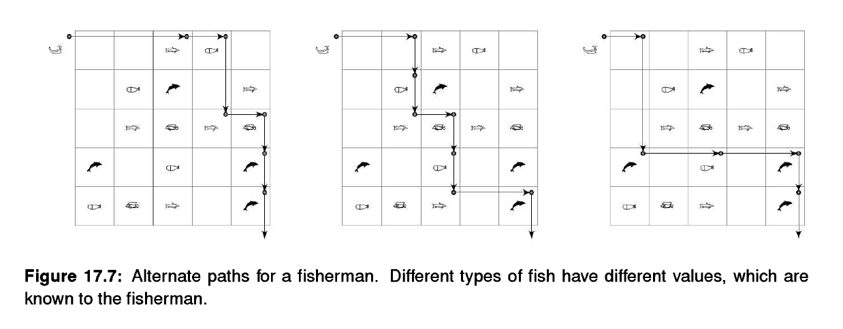
응용 3. 물고기 잡기
ITEC0415
Advanced Problem Solving
차이점: 모든 경로 vs 한 최적 경로의 값

Slide 11
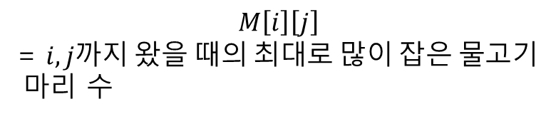
Idea
ITEC0415
Advanced Problem Solving
$$M\left[i\right]\left[j\right]$$
= $i, j까지 왔을 때의 최대로 많이 잡은 물고기 마$리 수

Slide 12


Idea
ITEC0415
Advanced Problem Solving
$$M\left[i−1\right]\left[j\right]$$
$$M\left[i\right]\left[j−1\right]$$
물고기 있으면 +1

Slide 13
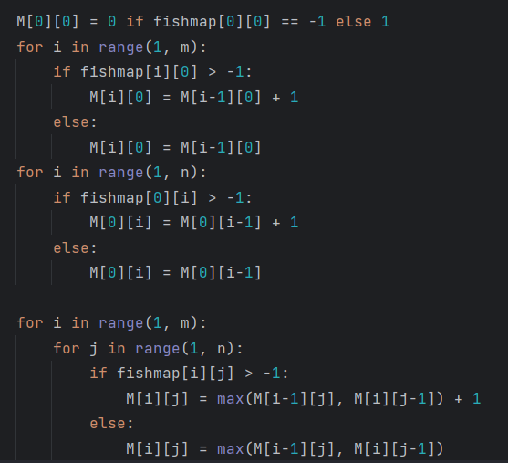
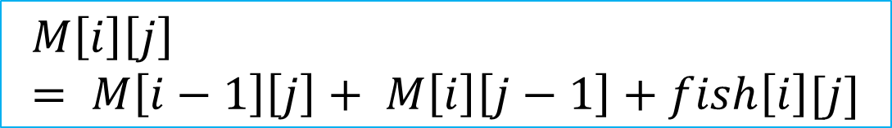
code
ITEC0415
Advanced Problem Solving
$$M\left[i\right]\left[j\right]= M\left[i−1\right]\left[j\right]+ M\left[i\right]\left[j−1\right]+fish\left[i\right][j]$$

Slide 14
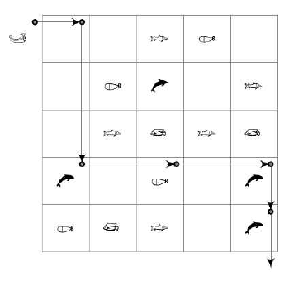
결과
ITEC0415
Advanced Problem Solving
[0, 0, 1, 2, 2]
[0, 1, 2, 2, 3]
[0, 2, 3, 4, 5]
[1, 2, 4, 4, 6]
[2, 3, 5, 5, 7]

Slide 15
Summary
ITEC0415
Advanced Problem Solving
문제 16.3 : 2차원 배열 순회 방법 개수
기본 문제
https://leetcode.com/problems/unique-paths/
응용 1.공간 복잡도 줄이기
응용 2.장애물
https://leetcode.com/problems/unique-paths-ii/
응용 3.물고기

Slide 16

들어 주셔서 감사합니다
ITEC0415
Advanced Problem Solving

